Slide 1


Slide 2
Lasten ja nuorten hyvinvoinnin tukemisen menetelmät mielenterveyden edistämisessä / KASVATUSKUMPPANUUS: Lapset ja alakouluikäiset
40h ARJA toivonen
Tavoitteet:
* Opiskelija osaa suunnitella, toteuttaa ja arvioida toimintaa tukien lapsen hyvinvointia mielenterveyden edistämisessä.
Sisällöt:
Mielenterveyden edistäminen / alle kouluikäiset ja alakouluikäiset / keskeisiä lasten sosioemotionaalisen kehityksen ja käyttäytymisen ongelmia
Kehittyvä lapsi; kohtaaminen, läsnäolo ja rakkaus (lapset: Hyvinvoinnin hyrrä, Mielenterveydenkäsi, Hyvää mieltä yhdessä/Koululaisen mielenterveystaidot, nuoret: Kasvun palat), Aggression portaat. Turvalliset aikuist
Tunnetaidot ja niiden tukeminen: itsesäätelytaitojen myönteinen vahvistaminen, leikki ja luova toiminta tunne- ja vuorovaikutustaitojen sekä osallisuuden tukijana (lapset: Yhdessäoloa, nuoret: Yhdessäolon tilkkutäkki), kiusaamisen ennaltaehkäisy ja puuttuminen (Tunnetaitomenetelmiä: lapset-> Tunteiden maailmanpyörä, nuoret: Tunteiden tuulimylly)
Kasvatuskumppanuuden periaatteet erilaisten perheiden kanssa toimiessa (lapset: Turvalliset aikuiset, nuoret: Turvaverkko ja Tukea ja turvaa), turvataidot
Huolen puheeksi ottaminen (lapset ja nuoret: Selviytyjän purjeet)
Ratkaisu- ja voimavarakeskeisiä tapoja kohdata perhe
Muita erityisen tuen työmenetelmiä (esim. koritehtävät, pienryhmätoiminta, vuorovaikutusleikki, Askeleittain)
Erilaiset yksilölliset suunnitelmat ja kolmiportaisen tuen malli
Oppimis- ja opetusmenetelmät, oppimisympäristöt: keskusteleva luento-opetus, toiminnallisten menetelmien käyttäminen, opintokäynti, oppimistehtävät opetus-/verkkomateriaalin pohjalta
Oppimisen / Osaamisen arviointi: Pari- ja ryhmätehtävät arvioidaan Wilmaan arvosanalla suoritettu (s). Ammattiosaamisen näyttö. Yhden hyvinvoinnin tukemiseen liittyvän osa-alueen kirjallinen suunnitelma annetun suunnitelmarungon mukaan ja sen toiminnallinen toteuttaminen pienryhmälle (Mielenterveyden käsi)

Slide 3
Mielenterveyden edistäminen ( Lähteet: Mielenterveysseura: Turvallisin mielin –hanke / Marjamäki-Kosonen-Törrönen-Hannukkala-varhaiskasvatuksen ja neuvolan työntekijöitä 2015: Lapsen mieli; Mielenterveystaidot alakouluun –hanke / Nurmi – Sillanpää- luokanopettajia 2015: Hyvää mieltä yhdessä; Mielenterveystaidot nuorisotyöhön –hanke/ Erkko – Hannukkala- nuoriso- ja mielenterveystyön ammattilaiset 2015: Mielenterveys voimaksi; Cacciatore, R. 2005: Aggression portaat); Sinkkonen,J&Korhonen,L 2015: Pulassa lapsen kanssa).
Mielenterveys terveytenä -> voimavarojen tukeminen, mielen hyvinvointi -> mielenterveys on hyvinvoinnin perusta
Mielenterveys on tietoa ja taitoa, jolla ihminen ohjaa elämäänsä -> voi oppia ja opettaa -> uusiutuvia ja kehittyviä voimavaroja elämänkulussa
Mielenterveys = ilon, elämän merkityksellisyyden ja hallinnan tunnetta sekä itseluottamusta, tunnetaitoja ja kykyä solmia ja ylläpitää ihmissuhteita
Mielenterveys ja mielen sairaus ovat kaksi eri asiaa
Mielenterveys on taitoa hakea apua ja puhua huolistaan tarpeen vaatiessa -> mielenterveys on voimavara ja elämäntaidon hallintaa -> auttaa selviytymään arjessa, työskentelemään, oppimaan uutta ja voimaan hyvin
Mielenterveyden voimavaroja vahvistamalla ja lisäämällä pystymme hallitsemaan myös ajoittaista ahdistusta ja kohtaamaan uusia elämän haasteita
Mielenterveys muodostuu yksilön, ympäristön ja yhteiskunnan välisessä vuorovaikutuksessa -> yhteisö, osallisuus, vaikuttamismahdollisuudet ja kuulluksi tuleminen, asenteet, kulttuuriset arvot muokkaavat käsitystämme hyvästä elämästä ja miten puhumme mielenterveydestä
Mistä tietää, että mieli voi hyvin?

Slide 4
Mielenterveyden malli
Yksinapainen malli:
Puhuttaessa mielenterveydestä tarkoitetaankin itse asiassa mielen sairauksia (mielenterveys kiertoilmaisu mielensairauksille).
Kaksinapainen malli:
Mielenterveys ja mielen sairaudet nähdään saman jatkumon vastakkaisissa päissä, ja ihmisellä on enemmän joko mielenterveyttä tai mielensairautta.
Kaksiulotteinen malli (nykyään):
Kuvaa mielenterveyttä ja mielen sairautta omina ulottuvuuksinaan ihmisen elämässä eli sairaus ja terveys voivat esiintyä ihmisellä samaan aikaan.
Ihmisellä voi olla paljon mielenterveyttä ja mielenterveystaitoja, vaikka hänellä olisi jokin mielen sairaus.
Ihmisen mielenterveys voi olla alhainen, vaikka hänellä ei olisikaan mielen sairauden diagnoosia.
Mielenterveys vaihtelee elämän kuluessa.
Mielenterveyden häiriöitä hoidetaan lääketieteen, terapian ja vertaistuen avulla, mutta mielenterveyden voimavaroja voidaan vahvistaa kaikissa elämäntilanteissa
Mielenterveyden suojatekijät: vahvistavat toimintakykyä, ylläpitävät terveyttä, auttavat selviytymään kriiseistä ja vastoinkäymisistä ja vahvistavat tunnetta oman elämän hallinnasta, vähennetään riskitekijöiden vaikutusta -> esim. lapsen mielenterveyttä suojaavia tekijöitä: turvallinen kiintymyssuhde, tunne hyväksytyksi tulemisesta, riittävä läheisyys kotona, aikuisen läsnäolo ja emotionaalinen tuki.
OMA KÄSI -> KATSO MIELENTERVEYDEN KÄTTÄ -> NE SORMET ALAS, JOTKA OVAT NYT VÄHÄN ”HEIKOILLA” -> MITÄ TARKOITTAA ELÄMÄSSÄSI (opiskelu, työ, perhe, ystävät, vapaa-aika)? -> eri tekijät tukevat yhdessä mielenterveyden hyvinvointia.

Slide 5


Slide 6
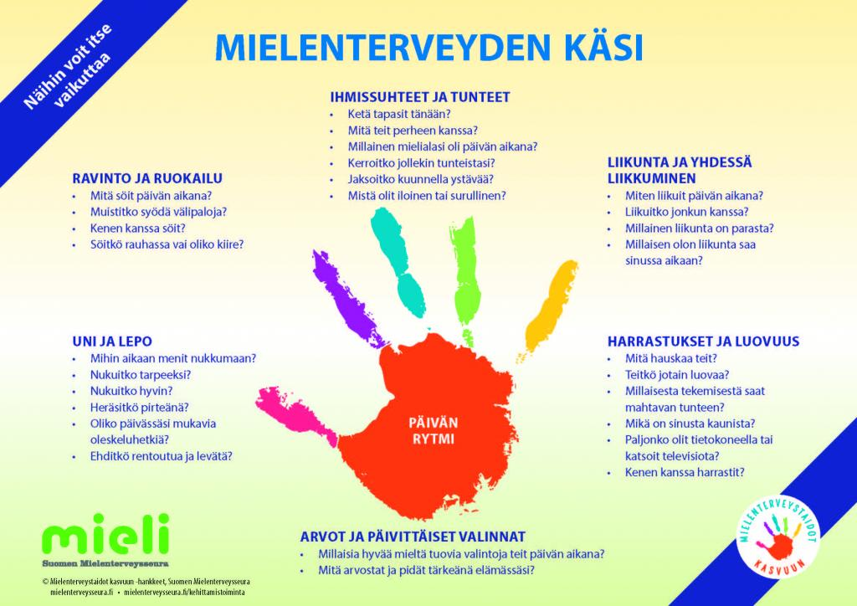

Slide 7
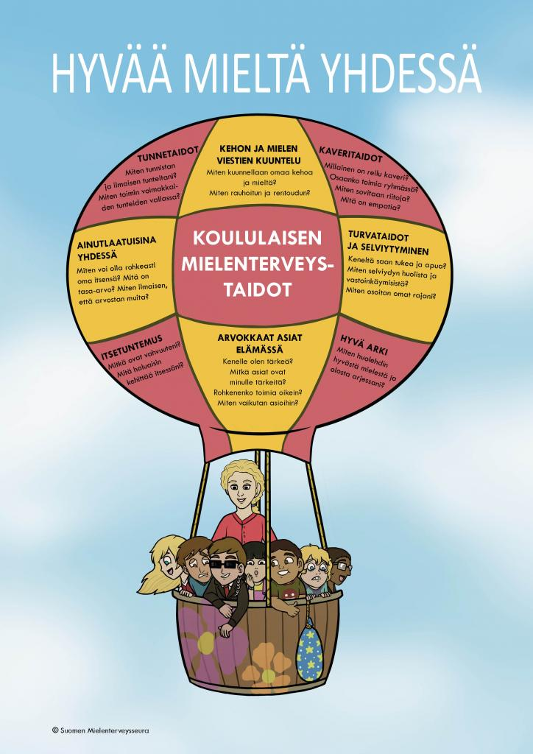

Slide 8
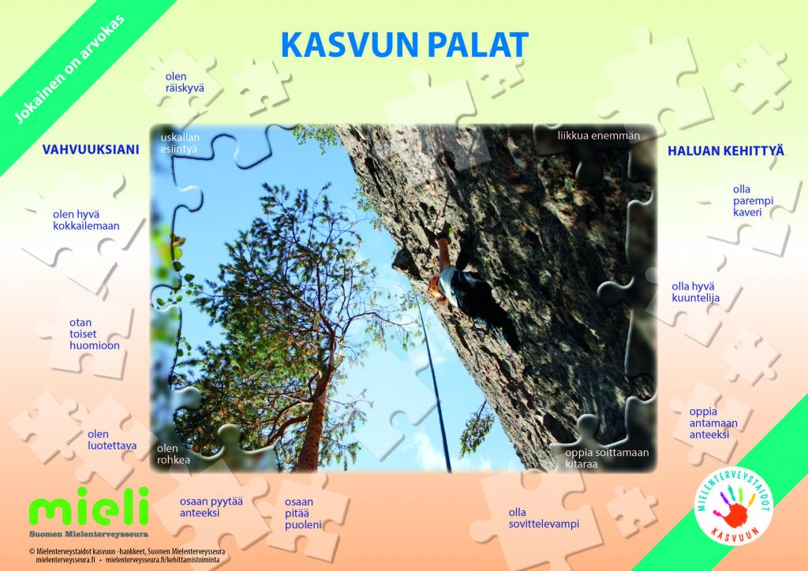

Slide 9
Kehittyvä lapsi
Lapsi kasvaa ja kehittyy vuorovaikutuksessa läheisten ihmisten ja toisten lasten kanssa.
Tarvitsee kasvuunsa aikaa, kokemuksia, leikkiä, joutilaisuutta, yhdessäoloa -> päivittäiset hellimisen, luovuuden, leikittelyn/leikin hetket.
Iloitaan lapsen omasta ainutlaatuisuudesta ja kyvystään kasvaa ja oppia -> tunne olevansa hyväksytty, rakastettu ja tunne, että tuo iloa läheisilleen ja ympäristölleen sekä tuntee olonsa turvalliseksi (kuulluksi ja kohdatuksi tulemisen kokemukset, tunne välittämisestä ja huolenpidosta) -> Mitä on pedagoginen rakkaus / rakkauspedagogiikka?
Hellyys, rakkaus ja aito läsnäolo välittyvät lapselle jokapäiväisinä tekoina ja ystävällisinä sanoina arjen keskellä -> Millaisissa arjen tilanteissa pysähdyt kuuntelemaan lasta? Miten osoitat olevasi läsnä juuri häntä varten? Miten kohtaat lapsen? Millainen on hyvä kohtaaminen? Miten osallistut lapsen leikkeihin?
Aikuiset toimivat kehittyvän lapsen ja koetun maailman välissä olevina ohjaajina ja auttajina, ymmärtäjinä (uudet ja oudot asiat) -> aikaa vastata ja jutella -> tuetaan lapsen itsenäistä ajattelua, uteliaisuutta, tiedonhalua -> Onko helppo mennä resurssien ja kiireen taakse?
Lapsen huolien ja pelkojen kuunteleminen, lapsen tunteiden huomioiminen -> kokemus ymmärretyksi tulemisesta ja tunteidensa hyväksymisestä; lapsi kokee itsensä arvokkaaksi ja merkitykselliseksi.
Oikeus olla keskeneräinen ja elämää opetteleva ihminen -> kasvun rauhaa ja ylikuormittumiselta suojelua, mahdollisuus levätä ja rauhoittua kotona hoitopäivän jälkeen -> Onko tämän päivän arki lapselle liian kuormittavaa? Miksi?
Lapsen seksuaalisuus -> lapsen seksuaalisuutta ja mielenterveyttä suojaavat ja vahvistavat turvallinen kehitys, hyvä itsetunto, kyky rakastaa ja olla rakastettu sekä kyky tuntea ja ilmaista tunteitaan. Lapsen kehollisuus ja seksuaalisuus on luonnollinen kasvua eteenpäin vievä voima (ihmettely, uteliaisuus, omaan kehoon tutustuminen, tiedon hankkimista, läheisyyden opettelua -> turvan, huolenpidon ja mielihyvän kokemukset vauvasta asti. Leikkien kautta lapset harjoittelevat eri sukupuolille tyypillisiä asioita -> rauha etsiä tapaa olla oma itsensä sukupuolesta riippumatta.
Lapsella on oikeus saada vastauksia seksuaalisuuteen liittyviin kysymyksiin ja aikuisen tehtävänä on vastata lasta askarruttaviin asioihin ikätasoon sopivalla tavalla sekä samalla suojella lasta ja asettaa rajoja. -> Miten puhut seksuaaliterveyteen liittyvistä asioista pienen lapsen kanssa? Kokemuksia?
Arvojen merkitys -> Millaisia arvoja, käsityksiä ja ennakkoluuloja välitän aikuisena lapselle?
Maaret Kallio&Susanna Ruuhilahti 2014: Onnikujan kaverukset - satutietokirjasarja alle kouluikäisille lapsille tunteista, läheisyydestä ja seksuaalisuudesta.

Slide 10
Lapset tarvitsevat
Ravintoa, liikuntaa, lepoa
Nähdyksi tulemista omana itsenään
Kokemuksia itsestään iloa tuovana ihmisenä
Kuulluksi tulemista
Arvostetuksi tulemista omine ajatuksineen
Vapautta tutkia ja onnistua
Opetusta arvoista ja odotuksista
Oman ryhmänsä hyväksyntää
Iloa, naurua, riehakkuutta
Tunteiden jakamista
(Jukka Mäkelä 2011: Lapsena yhdessä koettu ilo ehkäisee mielenterveysongelmia / Pedagoginen sensitiivisyys)

Slide 11
Lasta / kouluikäistä / nuorta suojaavia tekijöitä
Suojaavat tekijät / mielenterveys elämäntaitona:
Fyysisestä terveydestä ja hyvinvoinnista huolehtiminen -> uni, lepo, ravinto, liikkuminen, ihmissuhteet/kaverisuhteet, harrastukset, luovuus
Kyky tunnistaa, sanoittaa ja ilmaista tunteitaan ja tarpeitaan -> lisää itsetuntemusta; itsensä arvostaminen
Kyky ratkaista ongelmia ja ristiriitoja -> kaveri- ja ihmissuhdetaidot
Arvot, elämässä hyvänä, arvokkaana ja tavoiteltavina pidettävien asioiden pohtiminen vahvistaa mielenterveyttä; ympäristö ja yhteiskunnan arvot, rakenteet (esim. päivähoito, opetus, opiskelu, työ)
Myönteinen suhtautuminen elämään -> toivo, voimavarojen ja omiin kykyihin luottamisen vahvistaminen
Kyky puhua mieltä painavista asioista ja tukeutua vanhempiin, lähi-ihmisiin ja ystäviin -> turvaverkko
Kyky sietää pettymyksiä ja menetyksiä -> kyky selviytyä haastavistakin elämäntilanteista
Pystyy sopeutumaan muutoksiin, joustavuus (ja olla sopeutumatta vahingollisiin olosuhteisiin)
Riskitekijöitä:
Paljon kokemuksia huonommuuden tunteista
Ei kykyä rakentaa ihmis- ja ystävyyssuhteita
Yhteiskunnan ilmiöt ja arvot (esim. köyhyys, syrjäytyminen)
Elämäntaidottomuus, turvattomuus, huolenpidon ja välittämisen puute

Slide 12
Lapsen mielenterveyttä edistää, kun aikuinen
Antaa arvon ja merkityksen lapselle ja lapsuudelle; kunnioittaa lasta ja ottaa vastuun omista virheistään
On läsnä ja kohtaa lapsen
Huomioi lapsen tarpeet
Vahvistaa lapsen itsetuntoa; kannustaa ja rohkaisee
Mallintaa tunnetiloja; tukee ja sanoittaa lapsen tunteita; sanoittaa tekemistä ja toimintaa, kiittää lasta
Opettaa avunhakutaitoja
Opettaa kaveritaitoja
Mallintaa ja opettaa rauhoittumisen taitoja
Tarjoaa turvallisen kiintymyssuhteen ja läheisyyttä
Antaa lapselle kokemuksen arvokkuudesta ja hyväksytyksi tulemisesta
Rakentaa ryhmään hyväksyvän ilmapiirin
On aidosti kiinnostunut lapsesta ja hänen kokemuksistaan
Käyttää vuorovaikutukseen perustuvaa kasvatustyyliä
Tarjoaa turvallisen kasvuympäristön
Tunnistaa lapsen temperamentin ja osaa toimia sen mukaisesti
Huomioi mahdolliset sairaudet ja kehityshäiriöt
Varmistaa, että lapsi pääsee mukaan ryhmään eikä tule torjutuksi
Tunnetaitojen ja sosiaalisten taitojen vahvistaminen
Lisäksi ammattilainen:
Tukee ryhmäytymistä
Puuttuu ryhmässä esiintyvään kiusaamiseen heti, ehkäisee kiusaamista
Tukee vanhempia kasvatustyössä ja ohjaa heidät tarvittaessa lisätuen piiriin
Mielenterveyttä suojaavia voimavaroja vahvistetaan keskusteluissa, kasvatuskumppanuudessa lapsen, vanhempien ja perheiden kanssa; samalla voidaan selvittää mahdollisia riskitekijöitä ja ennaltaehkäistä, heikentää niiden vaikutusta (2013 THL: 63% 1-6-vuotiaista on kunnallisessa tai yksityisessä päivähoidossa ja neuvoloissa kohdataan 99,6% perheistä/vuosittain 400 000 lasta ja 600 000 aikuista) -> vanhempien kannustaminen yhdessäoloon lapsen kanssa

Slide 13
Lapsen itsetunnon ja mielenterveyden tukeminen
Iloitse lapsen olemassaolosta
Osoita hyväksyntää
Ole rohkaiseva, kannusta ja kiitä
Kehu yrittämisestä ja erehdystä (lapsi löytää taitojaan ja vahvuuksiaan sekä kehittymistä kaipaavia taitoja)
Keskity onnistumisiin
Kannusta kokeilemaan
Usko, että lapsi oppii
Hyväksy lapsen keskeneräisyys
Uskalla itsekin kokeilla ja epäonnistua
Ole sensitiivinen ja kiinnostunut lapsesta
Ymmärrä lapsen temperamenttia (aikuisen oman temperamentin tiedostaminen suhteessa lapsen temperamenttiin ja lasten välisten temperamenttierojen tiedostaminen)
Arvosta ja sanoita lapsen ominaisuuksia ja taitoja (tukee myönteistä itsetuntemusta)
Näe lapsen monet mahdollisuudet
Opeta myönteistä sisäistä puhetta
Aseta selvästi määriteltyjä rajoja lapsen toiminnalle
Osoita kunnioitusta lasta kohtaan ottamalla hänen mielipiteensä huomioon
Miten kehut lapsia? Missä tilanteissa voisit kehua enemmän? Millaisia itsetuntoa vahvistavia leikkejä tai työtapoja voisi käyttää lapsiryhmässä?

Slide 14
Itsetunto = itsetuntemus + itsearvostus
Sanoita lapselle hänen toimintaansa ja piirteitä.
Hyväksy ne.
Auta lasta tunnistamaan itsestään hyviä ominaisuuksia , osaamista ja kiinnostuksen kohteita Lisää itsearvostusta hyväksymällä lapsen piirteet ja iloitsemalla niistä.
Osoita lapselle, että erilaiset piirteet ovat arvokkaita ja sanoittamalla myönteisesti lapsen ominaisuuksia.
Löydä kehumista lapsesta (myös kehitettävistä alueista)
Anna rakentavaa palautetta.
Kehu yksittäistä lasta ja lapsiryhmää.
Kasvatuskumppanuus: keskustele vanhempien kanssa siitä, miten he auttavat lasta löytämään omia vahvuuksiaan ja tukevat lapsen itsetuntoa ja myönteistä minäkuvaa.

Slide 15
Raisa Cacciatore : Aggression portaat 2010
Aggressiontunne on kaikilla, mutta lapsilla ja nuorilla se toimii myös kehityksen tukena -> eri kehityksen portailla se antaa rohkeutta toimimaan kohti itsenäisyyttä (energiavoimavara, kehityksellinen pakko).
Kehitystapahtuma, jota voi kutsua myös itsenäistymisen portaiksi, johon vaikuttaa ajoittaiset aggressiontunteet (esim. ärtyisyys, jopa viha, repivät tunteet vanhempaa, auktoriteettia kohtaan)
Aggressiokasvu aiheuttaa usein konflikteja lapsen tai nuoren lähipiirissä.
On yksilöllistä, kuinka haasteellinen kukin porras on lapselle/nuorelle -> jokainen tekee irtiottonsa temperamenttinsa, historiansa, kehitysaikataulunsa puitteissa; myös perheen kriisit ja suvantovaiheet vaikuttavat -> jokainen uusi kehitysporras vaatii uuden askeleen ottamista, poispäin entisistä, turvallisista ihmissuhteista -> muodostuu uusi tasapainotila lapsen/nuoren ja vanhemman/huoltajan välille.
Aggressiokasvun tarkoituksena on saavuttaa terve itsearvostus, itsesäätely ja omat rajat sekä sosiaalinen liittyminen viiteryhmään.
Turvallisen, ohjaavan, lapsen tunnetiloja kuuntelevan aikuisen tuella ja avulla lapsi/nuori voi luottaa siihen, että ihmissuhde kannattelee häntä ja ohjaa käytöstä rakentavien vaihtoehtojen suuntaan.
Lapsi/nuori etenee kohti yhteisön normien ja omien tunteiden hallintaa -> opitaan, miten ihmiset ovat vuorovaikutuksessa ja vastuussa teoistaan, arvioidaan ympäristön luotettavuutta, turvallisuutta ja tukea.
Jos portailla lipeää: tarkoittaa kehitysviivettä tai häiriötä (esim. tahtoiässä vaille tukea ja neuvoja jääminen, voi johtaa siihen, että aggressiivinen, väkivaltainen käytös jää pysyväksi toimintamalliksi -> voi olla avuttomuuden tunteen, keinottomuuden torjumista tai haavoittuvuuden ja turvattomuuden suojamuurina tai itsenäistymisen eteneminen lakkaa, tahtokasvun pysähtyminen voi rakentaa väärällä tavalla kilttejä, toisten hyväksikäytölle alttiita ihmisiä.
Videot:

Slide 16
Cacciatore/aggression portaat jatkoa + video portaista
Lapsi ja nuori tarvitsee:
Tietoa luonnollisista kehityshaasteista tai -kriiseistä, joita jokainen joutuu kokemaan.
Malleja ohjata omia aggressiontunteitaan rakentavaan ja terveeseen suuntaan.
Rajoja: ehdottomia, väkivallattomia ja turvallisia pysäyttämisiä silloin, kun valittu toimintastrategia on väärä -> nopeita, selkeitä, yksinkertaisia, liioittelemattomia seuraamuksia (seuraamus suhteessa kehitykseen, ikään, tekoon) kun on tehty väärin.
Turvallisen aikuisen ohjausta etenkin tilanteissa, joissa sisäinen kuohunta ja ryhmäpaine on suurta.
Ikätasoisesti ymmärrettäviä sääntöjä sitä, mikä on sallittua ja mikä kiellettyä; millaisia tekoja ihmiset eivät saa toisilleen tehdä.
Arvokasvatusta siitä, mikä on oikein ja mikä väärin.
Empatiakasvatusta eli tietoa, että pahan tekeminen tuntuu pahalta, vaikka pahantekijä tekisi sitä vain huvikseen -> eläinrääkkäys ja ystävän kiusaaminen ovat ensimmäisiä asteita väkivallan kokeilusta, ja ne tapahtuvat hyvin usein leikin varjolla, hauskana ”pilana”.
Tietoa, että väkivalta on kiellettyä, vaikka kukaan ei näkisi tai kieltäisi.
Tietoa tapaturmista ja väkivallan seurauksista.

Slide 17


Slide 18
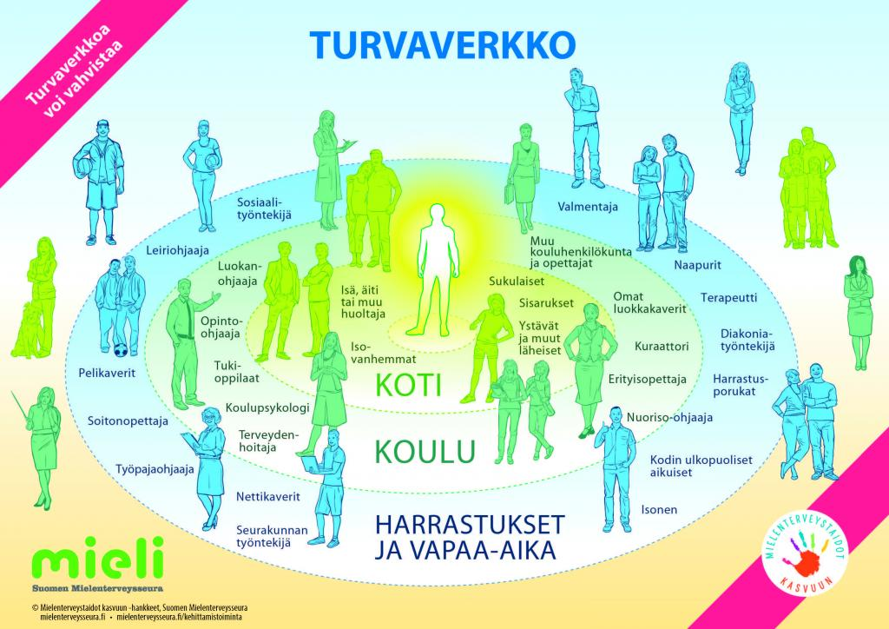

Slide 19


Slide 20
Turvalliset aikuiset
Lapset tarvitsevat ympärilleen monia heistä välittäviä turvallisia aikuisia -> millaisia turvaverkkoja perheillä on? Millaisissa tilanteissa ja miten vanhempien kanssa voisi ottaa puheeksi perheen turvaverkon?
Yksikin turvallinen aikuinen on lapselle suojatekijä (satunnaisestikin elämässä mukana oleva aikuinen) -> Minkälainen turvallinen aikuinen sinä olet?
Perheissä kehittyy ainutlaatuisia kiintymyssuhteita aikuisten ja lasten välille -> tärkeä tehtävä kehittää lasten/nuorten ja aikuisten kykyä tulla toimeen erilaisten ihmisten kanssa. Yhteisöllisyys päivähoitoryhmässä?
Lapset kaipaavat usein normaalia arkista yhdessäoloa ja puuhastelua, turvallista arkirytmiä, läheisyyttä ja syliä, aitoa kuuntelemista -> Onko perheissä tämän päivän haasteena löytää aikaa yhdessäololle kiireisen arjen keskellä? Miten some/netti vaikuttaa perheenjäsenten läsnä - ja yhdessäoloon?
Nykyään lapsilla todettu olevan stressiä, uupumuksen ja masennuksen oireita.
Aikuinen kohtaa omia tunteitaan, myös haastavia (pelkoa, riittämättömyyttä, syyllisyyttä, surua, pettymyksiä, huolta) -> tärkeää huolehtia omasta jaksamisestaan, toimintakykyinen aikuinen on turvallinen. Kokemuksia?
Tärkeinä voimavaroina vanhemmille muut vanhemmat, vertaisryhmät, harrasteryhmät, kolmannen sektorin tukiverkostot, sukulaiset, ystävät -> avun pyytäminen ja sosiaalisen tuen etsiminen ovat tärkeitä mielenterveyttä tukevia taitoja.
Turvaverkkoina myös neuvolan ja varhaiskasvatuksen työntekijät.
Minkälaisia kokemuksia ammatti-ihmisenä huolen puheeksi ottamisesta?

Slide 21
Ratkaisukeskeisiä lähestymistapoja perheen ja verkostojen kanssa työskenneltäessä
Kaikilla perheillä on vahvuuksia ja voimavaroja -> perheellä/vanhemmilla säilyy asiantuntijuus, ammattilaisella omalla erityisosaamisensa alueella; asiakkaalla vastuu omasta elämästään
Jokainen perhe on ainutlaatuinen -> jokaisen perheen oma tapa tehdä yhteistyötä auttamisverkoston kanssa, perheen oma kokemus asiasta, perheen/lasten/nuoren tarinan kuuleminen ja pyrkimys päästä heidän kartalleen ja lähelle heidän kokemustaan
Asiantuntija/ammattilainen asettuu vertaiseksi perheen kanssa, kuitenkin työntekijän asiantuntemus ja ammattitaito säilyvät -> aito kiinnostus perheen asiaa kohtaan ja perheen selviytymisen tukemisen välittyminen perheelle rakentavat yhteistyötä
Positiivisen palautteen antaminen lapsesta ja vanhemmuudesta on tärkeää pitkin matkaa (lapset ovat mielissään kuullessaan aikuisten keskustelevan heidän taidoistaan ja vahvuuksistaan ja siitä, missä lapsi ja perhe ovat yhdessä hyviä)
Ratkaisukeskeinen lähestymistapa kunnioittaa lapsen ja perheen aktiivisuutta ja hyödyntää sitä ongelman ratkaisemisessa (erilaisten näkemysten, voimavarojen, vahvuuksien hyödyntäminen)
Keskustelun aikana voi seurata perheen yhdessäoloa ja keskustelua -> positiivinen palaute pienistäkin onnistumisista, ansioiden jakaminen koko perheelle yhden jäsenen onnistumisesta / taidoista jne.
Perheen tarinasta hyvien uusien alkujen poimiminen, apua yhteisen hyvän muistamiseen (hyvä, mikä perheessä on vaikeuksista huolimatta)
Yhteisen näkemyksen löytämisessä auttaminen -> erilaiset näkökulmat voivat olla myös vahvuuksia
Avoimet kysymykset -> mahdollisuus kuulla perheen kokemus ja miten voi hyödyntää perheen toimintatapoja
Työ/toimenpiteet tulisi kohdistaa niihin tekijöihin, jotka ovat myönteisiä perheen toiminnassa
Vahvistetaan perhettä ja sen toimintakykyä -> perheen riippuvuus ammatillisesta avusta vähenee
(Lähteet: Määttä, P. ,Lipponen, K. 2003: Voimavarakeskeisiä keinoja perheen kohtaamisessa)

Slide 22
Tulevaisuuteen suntautuminen ja tavoitteellisuus
Ongelman synnyn pohtimisesta vaikeuden tavoitteellistamiseen
Keskustelu, työskentely suunnataan toivottuun tulokseen tai tavoitteeseen sekä edistysaskeliin
Voimavarojen ja toiveikkuuden nostaminen keskipisteeksi: huomio aikaisempiin onnistumisiin ja taitoihin; menneisyyden tarinan voimanlähteiden etsiminen uuden muutoksen aikaansaamiseksi
Edistys tapahtuu pienin askelin: huomio pieniin edistysaskeliin; kannustetaan ponnistelemaan ja jatkamaan
Tasavertaisuus ja yhteistyö: keskustelukumppaneihin suhtaudutaan arvostaen heidän ideoitaan ja tapaansa toimia; vuorovaikutus tähtää yhteistyön syntymiseen; yhteinen kieli
Arvostaminen: toisten ihmisten ajattelutavan, maailmankuvan ja arvojen kunnioittaminen (hyvä kuuntelu), oman itsen ja omien arvojen kunnioittaminen valintoja tehtäessä
Myönteisyys, huumori, luovuus keskustelussa -> keskitytään voimavaroja ja piileviä kykyjä kasvattaviin näkökulmiin; epäonnistumista tarkastellaan oppimiskokemuksena, huumorin avulla voidaan rikkoa juuttuneita käsityksiä.
Ongelmiin on monia vaihtoehtoisia ratkaisuja -> tavoitteeseen voi päästä monia erilaisia polkuja.
Ei etsitä syyllisiä tai epäonnistujia, vaan puhutaan ihmisten kokemuksista, vahvuuksista, toiveista ja miten niitä päästään toteuttamaan
(lähde: Katajainen, Lipponen, Litovaara 2006: Ratkaisukeskeinen ajattelutapa).

Slide 23
Turvallisena aikuisena perheiden kanssa
Muista herkkä työote, perheet ovat erilaisia.
Ota oma persoona mukaan.
Kuuntele lasta ja perhettä – muista empaattisuus, kohtaaminen ja aito välittäminen.
Tunne omat rajasi.
Kysy vanhempien jaksamisesta ja tuen tarpeesta.
Vahvista omaa osaamistasi.

Slide 24


Slide 25
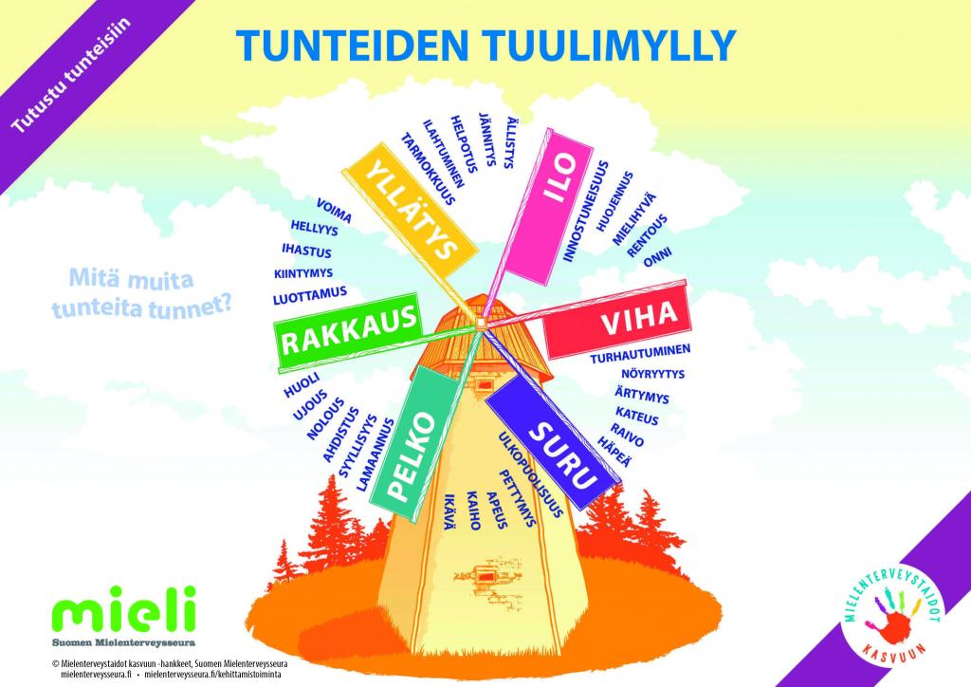

Slide 26
Kun lapsi käyttäytyy haastavasti
Opeta lapselle sosiaalisia taitoja.
Varmista, että lapselle on opetettu sosiaalisia taitoja ennen kuin edellytät niitä.
Ole tarkka -> palkitse ja huomaa lapsen pienikin myönteinen käyttäytyminen niin, että siitä saatu palkkio on suurempi kuin aggressiivisen käyttäytymisen tuoma välitön palkinto.
Millaisia sosiaalisia taitoja on tärkeää vahvistaa lapsiryhmässä?
Miten ohjaat lasta ottamaan vastuuta tekemisestään? (seuraamukset, hyvittäminen)
Millaisia palkkioita voisi käyttää myönteisestä käyttäytymisestä?
Kasvatuskumppanuus: miten otat vanhempien kanssa puheeksi lapset sosiaaliset taidot (esim. vanhempainillan teemana?)

Slide 27
Haastavat lapset
Haastavan lapsen tapa reagoida ympäristön ärsykkeisiin poikkeaa keskiarvolapsen tavasta
Lapsi tarvitsee aikuisen opastusta sovittaakseen temperamenttinsa ympäristöön (esim. ujo lapsi oppii sosiaalisia taitoja -> tuntiessaan olonsa turvalliseksi voi lapsi olla hyvinkin sosiaalinen)
Lapsi tarvitsee temperamentilleen onnistumisympäristön -> vahva itsetunto -> vahva identiteetti rakentuu luottamuksellisessa suhteessa turvalliseen aikuiseen, joka luottaa, uskoo ja kannustaa
Temperamentti ei ole tekosyy huonolle käyttäytymiselle; haastavien lasten on vaikea oppia yhteisön sääntöjä ja huomata oman toiminnan vaikutus muihin
Temperamentti on persoonallisuuden ydin; työkalu, jonka avulla olemme vuorovaikutuksessa toisten kanssa, muovautuu koko elämän ajan; noin puolet persoonallisuudesta on perimää ja ympäristö vahvistaa temperamenttipiirteitämme; ympäristö voi myös häivyttää temperamenttipiirteitämme (esim. vanhemmat voivat opettaa ujolle lapselle sosiaalisia taitoja, jolloin ujous ei pääse kovin voimakkaasti esille tai korkean intensiteetin lapsi voi oppia antamaan tilaa toisille, auttamaan)

Slide 28
Lasten sosioemotionaaliset vaikeudet ja niissä tukeminen (Pulkkinen,L. 2002)
Sosioemotionaaliset taidot (tunne-elämä ja ihmisten välinen vuorovaikutus):
- kyky tulla toimeen itsensä ja toisten kanssa
- kyky tunnistaa omia tunnetilojaan ja kontrolloida niitä (emotionaalisuus)
- sosiaalisuus saa ilmaisunsa vuorovaikutuksessa toisten kanssa -> kyky ymmärtää ja hahmottaa sosiaalisia suhteita ja sopeuttaa omaa käyttäytymistään näissä suhteissa
- sosioemotionaaliset ongelmat viittaavat hyvin laajaan kirjoon lasten käyttäytymisongelmia (esim. pedagogisesti puhutaan sopeutumattomat lapset, erityisen tuen tarpeessa oleva lapsi) -> lapsen suhteet toisiin lapsiin tai aikuisiin häiriintyvät

Slide 29
Temperamentin vaikutus käyttäytymiseen(Keltikangas-Järvinen 2006)
1. Ärsykekynnys: Kuinka herkästi lapsi reagoi erilaisiin ärsykkeisiin, tuntemuksiin, ääniin, hajuihin, makuihin, visuaalisiin ja auditiivisiin havaintoihin? Millainen on ärsykekynnys? Onko lapsi temperamentiltaan joustava vai joustamaton?
2. Sopeutuminen: Ahdistuuko lapsi rutiinien muutoksista, uusista ihmisistä, ja joutuuko kasvattaja käyttämään paljon aikaa jokaisen muutoksen valmisteluun?
3. Lähestyminen ja vetäytyminen uudessa tilanteessa / estyneisyys/Sosiaalisuus: Vaatiiko lapsi paljon tutustumisaikaa? Tutustuuko, tunnusteleeko uutta asiaa/tilannetta varovasti? Missä tahdissa lapsi tutustuu uusiin ruokiin, leluihin, lapsiin, aikuisiin? Miten rohkeasti ottaa kontaktia? Vetäytyykö? Nauttiiko toisten seurasta?
Onko lapsi intensiivinen ja impulsiivinen? Kokeileeko kaikkea ja on tapaturma-altis? Vaatiiko, että asioista pitää sanoa kovalla äänellä ja selkeästi? Onko vuoron odottaminen ja toisten kuunteleminen vaikeaa? Joutuuko lapsi usein ristiriitaan toisten kanssa?
4. Rytmisyys: Sopeutuuko lapsi helposti aamuherätyksiin ja nukkuuko hän säännöllisesti tiettyinä aikoina vai onko esim. uni-, ruokailu- ja wc-rytmi epäsäännöllinen

Slide 30
Temperamentin vaikutus käyttäytymiseen
5. Aktiivisuus: Onko lapsi koko ajan menossa ja puhuuko hän jatkuvasti? Tarvitseeko lapsi koko ajan tekemistä ollakseen tyytyväinen? Onko rauhoittuminen, paikallaan pysyminen vaikeaa?Levottomuus?
6. Tarkkaavuuden kesto ja sinnikkyys:
Antaako lapsi helposti periksi vai jaksaako hän tahtoa ja tehdä loppuun asti? Jaksaako lapsi tehdä ja harjoitella itselleen epämiellyttäviä asioita?
7. Häirittävyys:
Onko lapsi uppoutujatyyppi, joka katoaa mielipuuhissaan omaan maailmaansa? Vaihtaako lapsi helposti mielenkiinnon kohdetta uuden asian aistittuaan? Millainen on keskittymiskyky? Häiriytyykö lapsi ulkopuolisista ärsykkeistä? Herkät lapset?
8. Mielialan laatu:
Onko lapsen perusasenne iloisuus vai kielteisyys ja huonotuulisuus, perustyytymättömyys? Onko lapsi usein ärtynyt ja tulkitseeko hän asioita kielteisesti? Kokeeko lapsi uudet asiat haasteena vai pelottavana uhkana? Rohkaistuuko kokeilemaan? Käyttäkö aktiivista ja/tai passiivista vastustusta?
Pelkääkö lapsi uusia asioita, onko varovainen vieraiden ihmisten kanssa? Puhuuko lapsi peloistaan ja tunteistaan mielellään? Onko lapsen hankala saada ystäviä ja pitää yllä ystävyyssuhteita? Stressinsietokyky?
9.Mielialojen ilmaisun voimakkuus /emotionaalinen intensiivisyys:
Onko lapsen vaikea hillitä ilon, pettymyksen, surun ja raivon tunteita? Jääkö lapsi huomaamattomaksi?

Slide 31
Temperamentiltaan haastava vs. helppo lapsi? (varhaiskasvatus/esiopetus/alakoulu)
Helppo temperamentti
- positiivinen mieliala
- positiivinen suhtautuminen uuteen; halu lähestyä uusia ihmisiä ja asioita
- muutokseen sopeutuvuus
- korkea ärsytyskynnys, matala häirittävyys
- tunteiden osoittamisen intensiteetti vähäinen
Tutkimustuloksia (Mullola ym. 2012): näiden oppilaiden älykkyyttä ja osaamista yliarvioidaan koulussa
Haastava temperamentti (pojilla tyypillisempää)
- negatiivinen mieliala
- varauksellinen suhtautuminen uuteen; halu pikemminkin välttää kuin lähestyä uusia ihmisiä ja asioita
- vaikeus sopeutua muutoksiin
- alhainen ärsytyskynnys, häiriöherkkyys
- tunteiden osoittamisen intensiteetti korkea
Tutkimustuloksia (Mullola ym. 2012): osaamista, oppimista aliarvioidaan ja näkyy kouluarvosanoissa
Hitaasti lämpenevä temperamentti (tytöillä tyypillisempää)
- varauksellinen ja negatiivinen suhtautuminen uuteen
- hidas sopeutuminen uusiin ihmisiin, asioihin ja muutoksiin
- tunteiden osoittamisen intensiteetti alhainen
- ajan kanssa suhtautuminen muuttuu positiiviseksi
Aunola, Viljaranta, Hirvonen, Mullola & Nurmi (2009/2010): tutkimus, jossa 166 ekaluokkalaista:
-> temperamentiltaan erilaiset lapset eivät eronneet toisistaan älykkyydeltään, sanavarastoltaan, kirjaintuntemukseltaan, lukujonotaidoiltaan, matematiikan taidoiltaan, temperamentiltaan haastavat lapset tavoittivat kevääseen mennessä helpon temperamentin lapset lukutaidossa
-> temperamentiltaan varaukselliset ja ujot ekaluokkalaiset olivat työskentelytavoiltaan avuttomampia ja ahdistuneempia kuin muut sekä alttiita kielteisen minäkuvan kehittymiselle
-> helposti häiriintyvät, aktiivisille ja vähäistä sinnikkyyttä osoittaville ekaluokkalaisille tehtävää välttelevää –toimintaa oppimistilanteissa (tämä käyttäytyminen lisääntyi ekaluokan aikana)
-> hitaasti lämpenevillä lapsilla heikompi minäkuva (ajatteli esim. ettei pärjää, ei ole hyvä, nolostuu, häpeissään); helppo temperamentti: ”jes, osaan, olen hyvä”, ylpeä ja mielissään
-> oppilaan korkea aktiivisuus, häiriöherkkyys ja vähäinen sinnikkyys sekä tunneilmaisujen intensiivisyys lisäsivät opettajan kontrolloivaa / syyllistävää , oppilaan oppimisminäkuvaan negatiivisesti vaikuttavaa vuorovaikutusta
-> Keltikangas-Järvinen 2006: Kuinka paljon missä määrin tuntiosaaminen tai tuntiaktiivisuus mittaavat osaamista ja missä määrin oppilaan synnynnäinen temperamentti?
Missä määrin koulu-/oppimisympäristö on ominaisuuksiltaan tasapuolinen erilaisen temperamentin omaaville lapsille? Kuinka ylläpitää opettaja –oppilassuhteessa positiivista asennetta ja mielialaa silloin, kun oppilas on temperamentiltaan haastava tai hitaasti lämpenevä? Olisiko strukturoitu oppimisympäristö selkeine sääntöinennn ja toimintatapoineen parempi kuin liiallisen joustava ja jatkuvasti muuttuva ympäristö?

Slide 32
Lapsen itsesäätelytaitojen kehityksen tukeminen (Määttä, S. 2016/NMI)
Ensimmäiset 6kk: lapsi kehittyy kohti eriytyneempiä tunnereaktioita -> ilo, tyytyväisyys, pelko, kiukku; muistissa pitäminen lyhyen viiveen ajan mahdollista.
Ensimmäinen vuosi: havaintomotoriset taidot kehittyvät ja lapsi huomioi ympäristöään sekä omaa toimintaansa aiempaa tarkemmin -> kyky jaettuun tarkkaavuuteen kehittyy; kyky tahdonalaiseen ja tavoitteelliseen toimintaan syntyy ja lisääntyy -> lapsi kykenee ”yksinkertaiseen tottelemiseen”
1-3-vuotias: tahdonalainen hallinta ja kyky noudattaa ulkoisia toiveita ja sääntöjä lisääntyy vähitellen: tahdonalainen tarkkaavuuden suuntaaminen, orastava kyky joustavuuteen (3-v.->); vielä riippuvuutta ympäristön reaktioista ja tuesta -> matkiminen, orastava ymmärrys tunteista ja intentiosta suhteessa toimintaan (= mielenteorian kehitys), lisääntyviä yrityksiä säädellä tunnereaktioitaan, sosiaaliset taidot ja kielen kehitys etenevät sosiaalisessa vuorovaikutuksessa toisten kanssa (3-5-v.)
6-v. ja alakouluikäinen: irtaantuminen vanhemmista -> kiinnostus ikätovereihin, tovereiden malli ja palaute; sisäiset käsitykset suotavuudesta, lisääntyvä tietoisuus itsestä ja omasta toiminnasta (4-5-v. mielenteoria). Kieli lisääntyvästi toiminnan ja ajattelun säätelyssä mukana; kiinnostus älyllisiin haasteisiin / kognitiivinen kehitys; impulssikontrolli, suunnitelmallisuus ja harkinta lisääntyy.

Slide 33
Itsesäätelytaitojen pulmat:
Alisäätely/ulospäin suuntautuvat
Liian voimakkaat tai epäsopivat tunteiden ilmaisut: vihanpurkaukset, aggressiokäytöshäiriöt, uhmakkuus, häiriöherkkyys, impulsiivisuus, levottomuus
Ylisäätely/sisäänpäin suuntautuvat
Jännittyneisyys, estyneisyys, arkuus, vetäytyneisyys, haasteita tunteiden ilmaisussa ja tunnistamisessa, somaattiset oireet, vetäytyminen, masennus
Milloin syytä huoleen?
Lapsella rajalliset keinot toimia eri tilanteissa -> toistuvat kiukkukohtaukset; toiminta ei mukaudu tilanteisiin
Vanhemmat viestivät väsymystä
Huoli usealla elämän alueella (koti, päivähoito/koulu, harrastukset)
Pulmista on huomattavaa haittaa lapsen arjessa (esim. arjen rutiinit, siirtymiset, kaverisuhteet)

Slide 34
Itsesäätelytaitojen myönteinen vahvistaminen
Havainnointi: miten lapsi toimii eri tilanteissa, lapsen tavoitteet, keinot, ärsykkeet, tunnetila, oletukset, käsitys/tieto tapahtumista
Tilannetekijöiden merkitys (vaatimukset, tuki) -> miten tilannetekijät vaikuttavat lapsen käyttäytymiseen? -> konkreetit tavoitteet/harjoiteltavan taidon pilkkominen; mitä esiintyy liian paljon, mitä liian vähän, myönteiset toimivat asiat -> kirjaaminen / kuka tekee, mitä tekee, palaute, palkitseminen, seuraamukset, aiemmat kokemukset

Slide 35
Itsesäätelytaitojen myönteinen vahvistaminen
Toiminnan pilkkominen ja vaiheittain eteneminen: konkreetit tuet/kuvat, symbolit, timetimer, munakello, lyhyet ohjeet, muistituet, strukturoitu päivä-/viikko-ohjelma/toimintatilanne, rutiinit
Tunnetilojen tukeminen: sanat tunteille, oman tarpeen tunnistaminen ja sanoittaminen, vaihtoehtoisten ratkaisujen pohtiminen yhdessä
-> tunnesanat: sadut, piirrokset, kuvat, tunnekortit
-> tunteen tunnistaminen: tunnemittarit, missä tuntuu, missä tilanteessa tuntuu, miten tuntuu
Syy-seuraussuhteiden pohtiminen: miltä tuntuu-miksi-mitä seuraa-ketjut, draama/nukketeatteri, leikki, sarjakuvitus, ennakointi
-> Sallittujen säätelykeinojen miettiminen ja harjoittelu: esim. mitä saa tehdä, kun on vihainen?, mikä auttaa?
-> Mielen taitojen harjoittelu: mindfulness, rentoutuminen
-> Palkitseminen: lapselle mielekäs, motivoiva

Slide 36
Tunnetaidot lapsen mielenterveyden tukena
Opeta ja auta lasta:
Yhdistämään kehon viestit erilaisiin tunteisiin
Tunnistamaan, sanoittamaan ja nimeämään monenlaisia tunteita
Näkemään vaihtoehtoisia syitä tapahtumille
Ilmaisemaan vaikeitakin tunteita; säätelemään tunteitaan (tunneälyä -> taitoa ottaa etäisyyttä omista tunteistaan sekä ymmärrystä siitä, että jokaiseen tunteeseen ei tarvitse reagoida)
Ole tunnemallina (aikuinen ohjailee omalla toiminnallaan lapsiryhmän tunnekokemuksia/tunneilmapiiriä: rauhoittaa, lohduttaa, helpottaa, säilöö tunnekuormaa, rohkaisee iloa ja riemua; aikuisen omien tunteiden tiedostaminen ja säätely, tunnerehellisyys)-> turvallinen aikuinen ottaa vastaan ja säilöö lapsesta tulevan raivon ja palauttaa sen kesytettynä (lapsi peilaa aikuisen tunnetilaa -> vain rauhallinen voi rauhoittaa -> tunnehallinnan opettaminen mallin kautta).
Milloin viimeksi sanoitit tunteitasi lapsille?
Millainen tunnemalli olet?

Slide 37
Tunteista voimaa
Tunteita tulee ja menee sekä lasten että aikuisten arjessa lukemattomasti. Tunteet kuuluvat, näkyvät ja tuntuvat niin kehossa kuin mielessä -> Miten omat tunteesi vaikuttavat ryhmän lapsiin? Miten lasten erilaiset tunnereaktiot vaikuttavat sinuun? Tarttuuko lapsen tunne sinuun?
Lapsen tunteet voivat vaihdella hetkestä toiseen suurestikin, eikä hän välttämättä osaa vielä ilmaista niitä. Aikuinen lapsen tunteiden sanoittajana (Miten?), ymmärtäjänä -> tunne helpottuu, kun niille saa sanat ja selityksen, rauhoittaa lasta.
Aikuiset toimivat usein lasten tunnekuohujen vastaanottajina ja käsittelemään erilaisia tunnereaktioita lapsen kanssa (voi aiheuttaa epävarmuuden, kyvyttömyyden, voimattomuuden tunteita).
Tunteiden vastaanottajan rooli tärkeä -> lapsen tunteiden kunnioittaminen, rohkaiseminen kertomaan tunteistaan ja lapsen tunteiden hyväksyminen.
Lapsi hakee aikuiselta vahvistusta, että hänet hyväksytään, rakastetaan erilaisten tunnekuohujenkin keskellä.
Lapsille monet tunteet ovat uusia kokemuksia -> tunteista keskusteleminen, tunnistaminen ja nimeäminen (missä tunne tuntuu) -> lapsi tulee tutuksi omien tunteidensa kanssa.
Kaikki tunteet ovat sallittuja ja kuuluvat elämään -> huomio siihen, miten tunteita osoitetaan ja mitä tunteiden vallassa tehdään.
Aikuistenkaan ei tarvitse aina olla hyväntuulisia ja kontrolloituja.
Aggressiivinen käyttäytyminen on aina vahingollista -> aikuisen tehtävä on opettaa lapselle käyttäytymisen säätelyä. Aikuisten malli!
Mitä teet, jos omat tunteesi kuohahtavat?

Slide 38
Tunteista voimaa jatkoa
Ilon ilmapiiri -> lapsena koettu ilo luo aikuisen mielenterveyden/terveyden perustaa ja on pohja myöhemmälle yhteyden tunteen kokemiselle (rakastuminen, ystävyys). Ilon jakaminen vahvistaa ja edistää lapsen kasvua ja yhteinen nauru nivoo ihmisiä yhteen.
Pelko ja turvallisuuden tunne
Turvallisuuden tunne on ihmisen mielenterveyden ja itsetunnon perusta.
Perusturvallisuudentunne muodostuu jo varhaislapsuudessa -> Miten huolehdin lasten perusturvallisuuden tunteesta hoitopäivän aikana?
Lapsilla pelontunteet voivat saada ajoittain isonkin roolin -> pelolla tehtävänä suojella lasta eri kehitysvaiheissa esim. varoittaa mahdollisesta vaarasta ja valmistaa mieltä ja kehoa toimimaan.
Suurimpia lapsen pelonaiheita ovat yksin jääminen ja hylätyksi tuleminen.
Lapsen turvallisuuden tunnetta on tärkeää vahvistaa etenkin uusissa tilanteissa / elämäntilanteissa (esim. päivähoidossa aloittaminen, muutostilanteet perheessä) -> lapselta ei tule vaatia liian aikaista itsenäistymistä.
Peloista keskusteleminen, jotta ne eivät paisuisi elämää rajoittaviksi ja lamaannuttaviksi voimiksi.
Pettymykset ja turhautuminen
Päivittäin kohdataan -> esim. lapsen odotukset eivät toteudu; lapsi haluaisi tehdä asioita, joihin osaaminen ja taidot eivät vielä riitä, lapsi haluaisi päättää asioista, pettymysten sietäminen…
Kasvun haasteet ja kehityskriisit vaativat lapselta sopeutumiskykyä ja –keinoja -> tärkeää saada harjoitella pettymysten tunteiden sietoa, eikä lasta tule jättää yksin pettymyksen tunteidensa kanssa -> syli, lohdutus, kuunteleminen -> lapsi oppii, että pahaltakin tuntuvat tunteet menevät ohi ja asiat ratkeavat.
Uhma
Tunnekuohussa olevaa lasta ei pidä jättää yksin tai mennä mukaan hänen tunnetilaansa -> tilanne tuntuu lapsesta pelottavalta ja uhkaavalta -> lapsi odottaa saavansa hyväksyntää, rakkautta ja rajoja -> kun lapsen tunteet ylittävät hänen hallintakykynsä aikuinen kannattelee lasta tunnekuohun yli -> lapsen tunnetaidot vahvistuvat.
Jokaisella lapsella yksilöllinen tapa rauhoittua.
Lapsen mielenterveyttä suojaavat ja vahvistavat yhteys omiin tunteisiin ja tunnetaidot sekä kokemus, että tulee tunteineen ymmärretyksi.

Slide 39
Aikuinen lapsen tunteiden tukena
Ole läsnä oleva ja turvallinen aikuinen.
Pohdi, miten osoitat ja näytät tunteitasi.
Puhu lapselle tunteistasi.
Rohkaise lasta kertomaan tunteistaan.
Luo tunteet salliva ilmapiiri puhuen ja itsekin tunteitasi osoittaen.
Rauhoita itsesi haastavissa tilanteissa.
Pahoittele ja pyydä anteeksi, mikäli kiivastut.
Älä anna lapsen kiukun tarttua itseesi.
Hyväksy lapsen tunteet, mutta ohjaa hänen käyttäytymistään.
Kerro, että tunteilla on elämänkaari – ikävätkin tunteet laantuvat aikanaan.
Yritä ymmärtää syitä lapsen tunteille (miksi vihainen, surullinen, kiukustunut…).
Näytä, että vaikka aikuisetkin vihastuvat, he myös selvittävät vaikeat tilanteet ja pyytävät tarvittaessa anteeksi.

Slide 40
Kasvatuskumppanuus:
Vanhempien kanssa voidaan jutella, miten he voivat tukea lapsen tunteiden säätelyn taidoissa ja siten auttaa myös vanhempia tiedostamaan itsekin omia tunteitaan.
Miten rohkaiset ja autat vanhempia kohtaamaan lasten haastavia tunteita ja pettymysten ilmaisua?
Miten tuet vanhempia kohtaamaan lapsen uhman ja kiukun?
Vanhempien tunteiden kuuleminen ja ymmärtäminen esim. lastaan koskevista asioista keskusteltaessa.

Slide 41
Itsesäätelyä tukeva vuorovaikutus
-> ympäristön johdonmukaisuus (tukee lapsen tunnetta ympäristön ja itsensä hallinnasta)
-> Kyky sovittaa oma toiminta lapsen yksilöllisten taipumusten ja tarpeiden mukaisesti, sensitiivisyys
-> lähikehityksen vyöhykkeellä toimiminen – lapsen toiminnan rikastaminen ja laajentaminen
-> tunteiden ja kokemusten sanoittaminen
-> johdonmukaiset positiiviseen keskittyvät palautteet: kehuminen, myönteisten tunteiden osoittaminen
Sosiaalisten taitojen tukeminen
-> lapsella jo olevien taitojen vahvistaminen; mitkä tilanteet vielä vaikeita?; mikä estää sosiaalista suoriutumista?; onko halua, mielenkiintoa, taitoja, rohkeutta riittävästi vuorovaikutukseen?
-> Onko kyse: taitojen puutteesta; vaikeudesta saada taidot käyttöön, toiminnanohjauksen pulmasta, kielellisestä vaikeudesta?
-> aikuinen tukena, mallina, ohjaamassa sosiaalisissa tilanteissa

Slide 42
Sosiaaliset taidot lapsen mielenterveyden tukena
Opeta ja auta lasta:
Menemään mukaan ryhmään
Huomioimaan toiset leikissä
Kannustamaan
Pyytämään apua
Kuuntelemaan
Lohduttamaan
Kiittämään
Leikkimään yhdessä
Pyytämään ja antamaan anteeksi
Ratkaisemaan riitoja
Olemaan tarvittaessa jämäkkä
Näitä taitoja harjoitellaan läpi elämän.

Slide 43
Lapsuusiän tunne-elämän ja käyttäytymisen häiriöt/vaikeudet (Lönnqvist, Heikkinen, Henriksson, Marttunen & Partonen toim. 2008: Psykiatria; Vuoti, R. 2010:Ihmeelliset Vuodet –ohjelma käytöshäiriöisten lasten tukemiseen)
Käytöshäiriöt kuuluvat yleisimpiin lastenpsykiatrisiin häiriöihin ja ennusteeltaan vakavimmista lasten ongelmista -> lapsilla esiintyvyys n. 4 – 12%; pojilla häiriöt yleisempiä kuin tytöillä
Käytöshäiriöille on ominaista on lapsen ikätason normeista selkeästi poikkeava toistuva tai jatkuva epäsosiaalinen, väkivaltainen tai uhmakas käytös ja käytösmalli on kestänyt ainakin 6 kuukautta ( käytöshäiriödg)
Käytöshäiriön ennuste on huono, jos lapsen käyttäytymismallia ei kyetä muuttamaan -> yhteys alisuoriutumiseen koulussa, nuoruus- ja aikuisiän rikollisuuteen ja väkivaltaan, epäsosiaalisuuteen ja päihteiden käyttöön, myöhempiin persoonallisuushäiriöihin ja muihin mielenterveysongelmiin
Lapsen käytöshäiriön riski- ja ylläpitäviä tekijöitä:
Lapseen liittyviä: kehitysviivästymät ja –häiriöt
Perheeseen liittyviä: masennus, epäsosiaalisuus, päihteet, väkivalta
Lapsi-vanhempi-vuorovaikutukseen liittyviä: ankaruus, myönteisyyden puute
Sosioekonominen tausta: köyhyys, asuinalue, koulu, psykososiaaliset ongelmat
Vanhemmuuden yhteys käytöshäiriöihin:
Kielteinen vuorovaikutus ja fyysinen rankaiseminen
Käytöshäiriötä ylläpidetään vuorovaikutuksessa vanhemman, opettajan, ikätovereiden kanssa
Myönteinen vuorovaikutus, kehuminen, johdonmukaiset rajat, lasta kunnioittava rajoittaminen/ohjaaminen ovat yhteydessä lapsen myönteiseen käyttäytymiseen, hyvään itsetuntoon ja hyviin sosiaalisiin taitoihin

Slide 44
Lapsuusiän tunne-elämän ja käyttäytymisen häiriöt
Uhmakkuushäiriö (DSM-IV):
- Käytöshäiriön lievä muoto (dg: haastattelu- ja kyselylomake, havainnointi lapsen ja vanhempien vuorovaikutuksen, lapsen psykosomaattisten oireiden, mahdollisten traumaattisten kokemusten ja oppimisvaikeuksien kartoitus)
- Uhmakkuushäiriödiagnoosi asetetaan yleensä nuoremmille lapsille noin 8 – 10 vuoden iässä ja se edeltää yleensä varsinaista käytöshäiriötä
- Lapsen käytös muistuttaa pienemmän, noin 2 –vuotiaan lapsen normaalikehitykseen liittyvää tahtoikää -> osalla lapsia uhmakas käyttäytyminen on jatkunut kaksivuotiaasta saakka eikä ole iänmukaisesti muuttunut
- Osalla lapsia uhmakas käyttäytyminen saattaa alkaa vasta kouluiässä
- Impulsiivinen käyttäytyminen on yhteistä sekä käytös- että tarkkaavuushäiriöille -> tarkkaavuushäiriöisen lapsen riski uhmakkuushäiriöön on kohonnut
Käytöshäiriön taustalla olevia tekijöitä:
- syyt moninaisia: hoivaa ja huomiota vaille jääminen; joutuu odottamaan pitkään tarvitsemaansa huomiota
- väkivaltaisen, uhmakkaan, kiukuttelevan käyttäytymisen oppiminen ympäristöstä
- palaute vain kielteisestä käyttäytymisestä ja myönteinen jää huomiotta
- säännöllisyyden, johdonmukaisuuden, turvallisuuden, rajat puuttuvat
- vaikuttaessaan yhdessä myös geenit, neurologiset kehityshäiriöt, oppimisvaikeudet, tarkkaavaisuushäiriöt, masennusoireet, vakavat traumaattiset kokemukset voivat altistaa käytöshäiriöille
-

Slide 45
Tunnekylmät lapset
10-32 prosentilla 8-12-vuotiaista käytöshäiriöisistä lapsista ja 21-50 prosentilla 5-18-vuotiaista psykiatrista hoitoa saavista lapsista on merkittävästi tunnekylmiä piirteitä :
3-7 prosentilla 5-18-vuotiaista lapsista voi olla tunnekylmiä piirteitä ilman käytöshäiriöitä (havaittu jopa 2-4-vuotiailla)
lapsella voi olla tunnekylmyyttä ja narsistisia piirteitä yhtä aikaa (tunnekylmyyttä ja ahdistusoireita ei esiinny yhtäaikaisesti)
Syyt: biologiassa ja geeneissä -> peritty alttius -> kasvatus ja kohtelu ratkaisevat, millainen lapsesta kasvaa (ympäristö vaikuttaa, mitkä geenit aktivoituvat ja niiden toimintaan); myös psykososiaalisen kehityksen ongelmat esim. vaikeat kotiolot voivat vaikuttaa tai peloton temperamentti altistaa
Tunnekylmyys
-> sosiaalisten normien sisäistäminen on vaikeaa ja joutuu jatkuvasti kahnauksiin
-> ei tunne empatiaa, ei välitä, jos toiselle tulee pahamieli, pinnallisia tunnereaktioita, ei syyllisyyttä, häpeää tai katumusta
-> osaa manipuloida toisia lapsia, nauttii saadessaan toisen itkemään tai pelkäämään, kiusaa, osaa käyttää aggressiota harkitusti
-> on tunne-elämältään lattea sekä voi vaikuttaa jopa ilkeältä
-> vaikka käytökseen puututaan, se ei tunnu tehoavan lapseen kova kuri, kova kohtelu, jäähypenkit eivät tehoa, vaan voivat jopa vahvistaa lapsen tunnekylmiä piirteitä
-> empatian oppiminen on vaikeaa -> tunnekylmyyttä voidaan lieventää empatialla, sensitiivisellä kohtelulla ja myönteisellä vuorovaikutuksella; toisten tunteiden sanoittaminen lapselle, hyvä käytös palkitaan kehumalla ja huomiota hyvään käytökseen, mallia toisten huomioon ottamisesta ja toivotusta käyttäytymisestä, 5-10 minuuttia hyvää vuorovaikutusta päivässä auttaa lasta
-> uhkana antisosiaalinen käytös nuorena ja aikuisena (esim. monilla kiusaajilla on tunnekylmiä piirteitä)->
-> lievää tunnekylmyyttä voidaan ohjata yhdessä vanhempien kanssa hyvään suuntaan lämpimässä, sensitiivisessä kasvatusilmapiirissä
(lähde: Aronen, E., Laajasalo,T.: Tunnekylmyys. Tunnekylmä lapsi tarvitsee lämpöä ja empatiaa, ei rangaistuksia)/Kasvu 2015)

Slide 46
Kouluikäisten käytöshäiriöt / häiriökäyttäytyminen (Holopainen, N., Hartikainen, L. 2009: 7-12 –vuotiaiden lasten käytöshäiriöt ja varhaisen puuttumisen merkitys – Opasmateriaali alakouluopettajille)
Käytöshäiriöt ovat yleisimpiä alakouluikäisten lasten keskuudessa esiintyviä psyykkisiä häiriöitä -> tutkimusten mukaan käytöshäiriöitä esiintyy 4-12 prosentilla 10-11 – vuotiaista lapsista
Perheen ohella koululla on keskeinen merkitys lasten hyvinvoinnin ja kehityksen tukemisessa
Käytöshäiriöt jaetaan (ICD-10-tautiluokitus) neljään päätyyppiin: uhmakkuushäiriö, epäsosiaalinen, sosiaalinen ja perheen sisäinen käytöshäiriö
Kaikille käytöshäiriöille on tavallista lapsen toistuva uhmakas, jopa aggressiivinen käyttäytyminen
Häiriökäyttäytyminen ei aina tarkoita, että lapsella olisi käytöshäiriö

Slide 47
Kouluikäiset jatkoa
Sosiaalinen käytöshäiriö:
Lapsi sopeutuu oman ikäluokkansa ryhmään (esim. nuorisorikollisjengi, voi olla myös sosiaalisesti hyväksytty ryhmä)
Häiriökäyttäytyminen kohdistuu ryhmän ulkopuolisiin ihmisiin (esim. uhmakkuus opettajaa kohtaan, pienempien lasten kiusaaminen)
Suhteet aikuisiin yleensä huonot
Perheen sisäinen käytöshäiriö:
Ilmenee aggressiivisena tai epäsosiaalisena, jopa väkivaltaisena käytöksenä kotona tai perheenjäseniä kohtaan
Kohdistuu usein vain 1-2 perheenjäseneen (esim. äiti- tai isäpuoleen)
Syyt käyttäytymiseen liittyvät usein perhesuhteista
Muita käytöshäiriöitä parempi ennusta
Uhmakkuushäiriö:
Esiintyy tavallisimmin alle 10 –vuotiailla lapsilla
Ilmenee tottelemattomuutena ja yllyttävänä käytöksenä (riidanhaluisuus, herkkä ärsyyntyminen, kostonhaluisuus, toistuvat raivonpuuskat, negatiivisena asenteena, päivittäisten toimintojen vastustamisena)
Kohdistuu usein ikätovereihin sekä aikuisiin, jotka lapsi parhaiten tuntee
Hoitamattomana voi johtaa muihin käytöshäiriötyyppeihin
Epäsosiaalinen käytöshäiriö:
Häiriökäyttäytyminen ei ole aikaan tai paikkaan sidottua
Ilmenee eristäytymisenä sekä vuorovaikutuksen puuttumisena ikätovereihin
Tunnusomaista hyökkäävä, väkivaltainen, jopa julma käytös ikätovereita kohtaan ( toistuva kiusaaminen, nimittely, töniminen, potkiminen, tappeleminen, omaisuuden tuhoaminen, tulen sytyttely)
Nousee herkimmin esiin juuri koulumaailmassa

Slide 48
Lapsen myönteisen sosioemotionaalisen kehityksen ja käyttäytymisen tukeminen/edistäminen
Pysyvä, pätevä ja riittävä päivähoitohenkilöstö
Selkeä, säilyvä, samankaltaisena toistuva päivärytmi, selkeät ja johdonmukaiset säännöt päivittäisissä toiminnoissa
Luottamus omiin taitoihin ja osaamiseensa (erityisesti uusissa tilanteissa)
Tunne, että kuuluu ryhmään -> tervetullut, odotettu ja tärkeä ryhmän jäsen-> tukee myönteistä minäkuvaa ja luo turvallisuutta
Päivittäisiä onnistumisen ja pärjäämisen kokemuksia
Avoin, luottamuksellinen suhde yhteistyössä vanhempien kanssa
Lapsen valmistaminen muutoksiin ja uusiin tilanteisiin -> kiitetään yrittämisestä ja parhaansa yrittäminen –ajatus
Ei liikaa sääntöjä, lapsi ymmärtää säännöt ja tietää mitä niiden noudattamattomuudesta seuraa (seuraamus suhteessa tekoon, tilanteeseen) -> yhteiset toimintalinjat henkilöstöllä
Vuorovaikutuksen myönteisyys, lämpö, hyväksyntä
Lapsen myönteisten piirteiden huomioiminen tärkeää
Myös kielteisten tunteiden näyttäminen hyväksyttävää -> ei kuitenkaan tahtoa läpi ei-toivotuin keinoin -> omien tunteidensa tunnistaminen, toimeen tuleminen tunteidensa kanssa, tunteidensa käsitteleminen ikätasoisesti
Opetellaan turhautumisen sietämistä, vihastumatta olemista, ei ärsyttäisi itseään tai toisia; omien rektioidensa havaitseminen ja myönteisiä toiminta- sekä ratkaisutapoja

Slide 49
Jatkoa…
Kehitetään lapsen sosiaalisia taitoja
Kehitetään lapsen ongelmanratkaisukykyä ja kiukunhallintakeinoja
Lisätään lapsen empatiakykyä
Vähennetään lapsen aggressiivisuutta ja muita käyttäytymisongelmia -> tottelemattomuutta, kavereiden kiusaamista ja valehtelua
Kehitetään lapsen oppimiskykyä
Lisätään myönteistä vuorovaikutusta -> kehuminen, positiivinen palaute, palkitseminen
Vähennetään kielteistä vuorovaikutusta -> lapsen kritisoimista ja turhien käskyjen antamista
Kehitetään taitoja rajojen asettamiseen ja korvataan tehottomat keinot toimivilla -> huomiotta jättäminen, loogiset seuraamukset (seuraamus suhteessa tekoon ja ikään), vastuuseen kasvaminen
Kehitetään aikuisten ongelmanratkaisukykyä ja itsehillintää
Ohjataan vanhempia tarvittaessa parantamaan tukiverkostoaan ja yhteistyötään päivähoidon kanssa sekä vahvistetaan lapsen ja vanhemman kiintymys- ja tunnesuhdetta

Slide 50
Kielteisen kehän katkaiseminen

Slide 51
Tunteista voimaa jatkoa
Ilon ilmapiiri -> lapsena koettu ilo luo aikuisen mielenterveyden/terveyden perustaa ja on pohja myöhemmälle yhteyden tunteen kokemiselle (rakastuminen, ystävyys). Ilon jakaminen vahvistaa ja edistää lapsen kasvua ja yhteinen nauru nivoo ihmisiä yhteen.
Pelko ja turvallisuuden tunne
Turvallisuuden tunne on ihmisen mielenterveyden ja itsetunnon perusta.
Perusturvallisuudentunne muodostuu jo varhaislapsuudessa -> Miten huolehdin lasten perusturvallisuuden tunteesta hoitopäivän aikana?
Lapsilla pelontunteet voivat saada ajoittain isonkin roolin -> pelolla tehtävänä suojella lasta eri kehitysvaiheissa esim. varoittaa mahdollisesta vaarasta ja valmistaa mieltä ja kehoa toimimaan.
Suurimpia lapsen pelonaiheita ovat yksin jääminen ja hylätyksi tuleminen.
Lapsen turvallisuuden tunnetta on tärkeää vahvistaa etenkin uusissa tilanteissa / elämäntilanteissa (esim. päivähoidossa aloittaminen, muutostilanteet perheessä) -> lapselta ei tule vaatia liian aikaista itsenäistymistä.
Peloista keskusteleminen, jotta ne eivät paisuisi elämää rajoittaviksi ja lamaannuttaviksi voimiksi.
Pettymykset ja turhautuminen
Päivittäin kohdataan -> esim. lapsen odotukset eivät toteudu; lapsi haluaisi tehdä asioita, joihin osaaminen ja taidot eivät vielä riitä, lapsi haluaisi päättää asioista, pettymysten sietäminen…
Kasvun haasteet ja kehityskriisit vaativat lapselta sopeutumiskykyä ja –keinoja -> tärkeää saada harjoitella pettymysten tunteiden sietoa, eikä lasta tule jättää yksin pettymyksen tunteidensa kanssa -> syli, lohdutus, kuunteleminen -> lapsi oppii, että pahaltakin tuntuvat tunteet menevät ohi ja asiat ratkeavat.
Uhma
Tunnekuohussa olevaa lasta ei pidä jättää yksin tai mennä mukaan hänen tunnetilaansa -> tilanne tuntuu lapsesta pelottavalta ja uhkaavalta -> lapsi odottaa saavansa hyväksyntää, rakkautta ja rajoja -> kun lapsen tunteet ylittävät hänen hallintakykynsä aikuinen kannattelee lasta tunnekuohun yli -> lapsen tunnetaidot vahvistuvat.
Jokaisella lapsella yksilöllinen tapa rauhoittua.
Lapsen mielenterveyttä suojaavat ja vahvistavat yhteys omiin tunteisiin ja tunnetaidot sekä kokemus, että tulee tunteineen ymmärretyksi.

Slide 52


Slide 53


Slide 54
Yhdessäolon riemua
Merkittävä osa sosiaalisista taidoista opitaan havainnoimalla ja matkimalla muiden toimintaa sekä harjoittelemalla niitä yhdessä toisten kanssa ja antamalla lapselle myönteistä palautetta.
Miten voin vaikuttaa siihen, että jokainen lapsi löytäisi päivähoidossa itselleen kavereita?
Miten ujoinkin lapsi pääsisi leikkiin mukaan?
Mitä on hyväntahtoisen toiminnan opettaminen?

Slide 55
Kaveritaitojen vahvistaminen päiväkodissa
Päiväkodin toimintakulttuurilla ja aikuisten vuorovaikutuksella on merkitystä lasten vertaissuhteiden kehittymiselle.
Aikuiset antavat toiminnallaan ja keskinäisellä vuorovaikutuksellaan mallia siitä, miten ryhmässä kohdataan toisia ihmisiä ja miten ryhmässä suhtaudutaan erilaisiin osallistumistapoihin.
Keskustelujen ja leikkien avulla kaveritaitojen vahvistaminen voidaan nostaa koko ryhmän yhteiseksi asiaksi.
Myönteisellä palautteella luodaan hyväksyvää ilmapiiriä, jossa arvostetaan toisia. (Viitala 2014)
Yhdessäolon taitojen tukeminen
Ole läsnä oleva aikuinen
Varmista ryhmän turvallinen ilmapiiri
Lisää yhteisöllisyyttä vahvistavia leikkejä
Opeta selkeät säännöt oikeasta ja väärästä
Varmista, että kaikki ovat mukana leikeissä
Edistä ystävyyssuhteita aktiivisesti
Puutu kiusaamiseen heti

Slide 56
Leikin avulla lapsi:
Kokeilee uusia käyttäytymismalleja.
Tutustuu turvallisesti toisiin lapsiin, eikä kenenkään tarvitse pelätä epäonnistumista.
Oppii tuntemaan itseään -> vahvistaa itsetuntoaan, minäkuvaansa Voi matkia tutuksi tulleita yhteiselämän sääntöjä ja aikuisten elämää, asenteita, arvoja.
Ilmaisee tunteita esimerkiksi rooli- ja satuhahmojen välityksellä. Löytää tunteitaan ja voi käsitellä myös vaikeita asioita.
Harjoittelee uusia tilanteita.
Eläytyy toisten ihmisten tunteisiin -> tunnekokemukset vahvistavat lapsen tunnetaitoja luoden pohjan empatian kehittymiselle.
Rentoutuu, viihtyy ja uppoutuu roolihahmojen maailmaan; houkuttaa esiin ilon, naurun, huumorin.
Toteuttaa luovuuttaan ja ideointiaan, joustavaa ajattelua.

Slide 57
Aikuisena vahvista lapsen mielenterveyttä leikin avulla:
Luo leikkisä ilmapiiri. Varmista, että leikille on tilaa ja aikaa; leikki lähtee lapsesta.
Pidä huolta, että kaikki lapset pääsevät mukaan leikkiin; tue ryhmäytymistä (varsinkin uudet lapset).
Kannusta ja kehu. Muista huumori.
Auta ratkaisemaan riitoja.
Opettele sietämään luovaa kaaosta -> myös riehakkuus, fyysisyys ja nauru ovat tärkeitä leikin elementtejä (turvallisuus huomioiden).
Auta lapsia pääsemään leikeissä alkuun.
Ole läsnä; yhteinen leikki lujittaa lasten ja aikuisen välistä suhdetta ja keskinäistä luottamusta, lasten turvallisuuden tunnetta.
Erilaiset painetut ja sähköiset mediat sekä tietokonepelit ovat nykyään merkittävä osa lasten leikkikulttuuria (medialeikki), myös lasten itse kuvaama materiaali ja niistä keskusteleminen avaa aikuiselle lasten kokemusmaailmaa; mediaa ovat myös lastenlaulut ja elokuvat -> voivat herkistää kykyä nähdä kauneutta ja innostaa taiteellisuuteen. Toisaalta lapset omaksuvat helposti mainosten ja musiikkivideoiden välittämiä malleja ja arvoja. Mediakasvatus ja turvallinen median käyttö yhdessä aikuisen kanssa. Keskustele vanhempien kanssa, tarjoa lisätietoa (esim. Mll:n sivut, Mediakasvatusseura, Mediamuffinssi).
Saako aikuinen valita leikkiryhmät ja –paikat?
Miten autetaan lapsia pääsemään mukaan leikkeihin ja pysymään niissä mukana?
Miten iPadit ja tietokonepelit näkyvät päiväkoti-ikäisten puheessa ja leikeissä? Miten hyödynnät kameraa/elokuvia osana kasvatustyötäsi?

Slide 58
Sadut lapsen mielenterveyden tukena
Rikastuttavat lapsen mielikuvamaailmaa.
Kannustavat lasta eläytymään muiden ihmisten tunteisiin.
Auttavat lasta kokemaan empatiaa.
Opettavat lapselle selviytymiskeinoja.
Mahdollistavat lapselle erilaisten tunteiden kokemisen.
Lisäävät aikuisten ja lasten välistä läheisyyttä.
Saduttaminen, satujen esittäminen (draamaleikit, nukketeatteri).
Nautitko itse satujen lukemisesta?
Millaisia keskusteluja saduista on syntynyt lasten kanssa?

Slide 59
Liikunnan ilo
Lapsilla on sisäänrakennettu halu liikkua; toiset saavat enemmän mielihyvää perusliikunnasta kuin toiset.
Liikunnalla lapsi oppii hahmottamaan omaa kehoaan ja suhdettaan ympäröivään maailmaan ja saa kokemuksia esim. kuinka sydän pomppii riemusta hänen ottaessaan kiinni toisia hippaleikissä.
Metsässä kävely, leikkipuistossa ulkoilu, kavereiden kanssa toimiminen kehittää aistihavaintoja, ajattelua, muistia, kielellistä kehitystä.
Liikuntataidot vahvistavat lapsen itseluottamusta ja minäkuvaa.
Aikuisen tulisi mahdollistaa monipuolinen liikunta.
Liikunta on yksi keskeisistä mielenterveyttä lisäävistä keinoista -> tärkeää varmistaa, että kaikki lapset oppivat liikunnalliset perustaidot -> päivittäinen liikunta on lapsen normaalin fyysisen kasvun ja kokonaisvaltaisen kehityksen kannalta välttämätöntä.
Liikunnan avulla voidaan hallita stressiä, parantaa unen laatua ja helpottaa nukahtamista ja tarjoaa sosiaalisia verkostoja.
Entä, jos hyppimiselle, peuhaamiselle tehtäisiin oma tilansa?
Entä, jos vessavuoroa odotellessa hypittäisiin ruutua?
Entä, jos keinuista saisi hypellä?
Entä, jos liukumäkeä saisi kiivetä ylöspäin?
Entä, jos lasten ja vanhempien yhteisessä vanhempainillassa olisikin liikunnallista tekemistä? Mitä?

Slide 60


Slide 61
Musiikki ja taide ja lapsen mielen hyvinvointi
Musiikki vahvistaa leikki-ikäisen yhteisöllisyyttä ja puheen oppimista
Laulaminen, laululeikit lisäävät turvallisuuden ja luottamuksen tunnetta, läheisyyttä ja kohdatuksi tulemisen tunnetta, iloa, herkistävät
Laulaminen, laululeikit, loruttelu, musisointi vahvistavat lapsiryhmän vuorovaikutustaitoja, sosiaalisia taitoja, yhteisöllisyyttä, osallisuutta ja ryhmän läsnäoloa, luovuutta, voi löytää uusia puolia itsestään
Musiikin avulla voidaan opettaa myös arvoja (laulujen sanat)
Kosketus ja läheisyys luovat myönteistä tunnetta; auttaa rauhoittumaan (lepo- ja rentoutumishetket, lohdutus ja tyynnyttely)
Vaikka aikuinen ei tuntisikaan musiikkia omaksi vahvuudekseen, voi sen tekemisestä nauttia täysillä

Slide 62
Taide
Mahdollisuus tutkia ja tarkastella elämän monimuotoisuutta ja sen ilmiöitä eri näkökulmista
Mahdollisuus tutkiskella itseä: ”Kuka minä olen”
Taiteen äärellä mahdollisuus leikkiä, olla yhdessä kavereiden kanssa, tutustua erilaisiin tunteisiin, rauhoittua, kokea flowkokemuksia
Elämykset tukevat lapsen mielen hyvinvointia; lapsi voi ilmaista itseään monin eri tavoin ja ilman sanoja
Lapset voivat oppia oman tekemisen ja kokemisen kautta, eri aistien kautta kokeminen ja oppiminen
Taiteesta voi tulla selviytymiskeino ja voimavara elämän polulle
Taide voi johdattaa keskustelemaan monenlaisista ajatuksista ja aiheista, voi syntyä yllättäviä tunteita -> lapset ovat uteliaita ja suhtautuvat luontevasti (leikkisyys)
Taide voi inspiroida leikkeihin, omaehtoiseen luovuuteen
Taidetta voi kokea kaikkialla, myös kuvien, kirjojen, internetin kautta voi päästä taiteen äärelle, mutta myös aitojen teosten, konserttien, teatteriesitysten kokeminen on elämys lapselle
Jokaisella oikeus osallistua omien kykyjensä ja tahtonsa mukaan
Taiteesta saa voimaa, antaa tilaa erilaisille tunteille, vahvistaa itsetuntoa, kertoo tarinoita menneestä ja nykyisyydestä
Tarjoaa esteettisiä kokemuksia, jokaisella lapsella on oikeus nauttia taiteesta ja kulttuurista kasvun ja hyvinvoinnin voimavarana

Slide 63


Slide 64
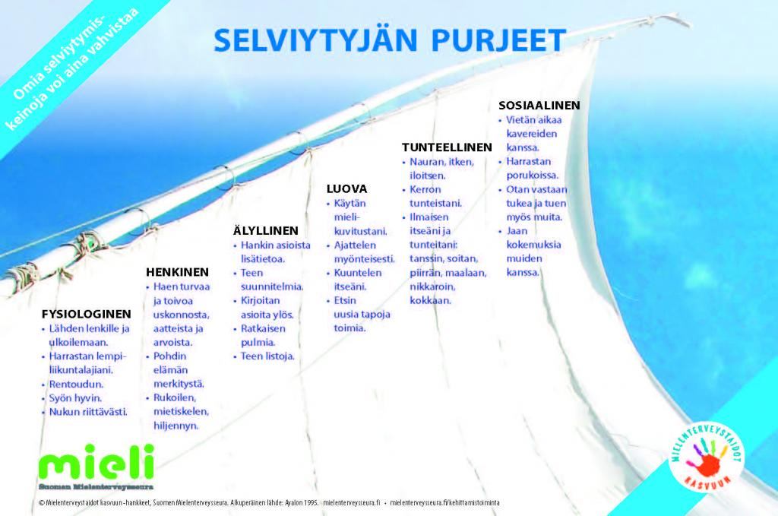

Slide 65
Kriisit ja selviytyminen
Lapset ja perheet kohtaavat huolia, murheita ja suuriakin elämää mullistavia kriisejä.
Lasten huolet ja murheet heijastuvat myös päivähoidon arkeen.
Aikuisen vastuulla on rohkaista lasta puhumaan huolistaan ja opettaa lasta pyytämään apua. Useat lasten murheista helpottuvat, kun aikuinen kuuntelee, keskustelee, rohkaisee esim. yhdessä tekemisen lomassa.
Aikuiset näyttävät omalla mallillaan lapsille, miten huolista puhutaan ja miten niitä jaetaan -> lapset oppivat mistä on sallittua puhua ja kenelle.
Aikuiselle lapsen murheet voivat tuntua pieniltä, mutta lapsille ne ovat merkityksellisiä ja mieltä kuormittavia asioita.
Myös vanhempien kohtaaminen ja keskustelut huolista keventävät lapsen mieltä.
Millaisia huolenaiheita lapset kertovat sinulle?
Miten kohtaat kriisinkokeneita lapsia ja perheitä työssäsi?
Miten saat tukea jaksamisellesi omassa työyhteisössäsi?

Slide 66
Kriisejä ja selviytymiskeinoja
Perheiden ja aikuisten kohtaamat kriisit heijastuvat aina lapsiin.
Kriisejä voivat aiheuttaa yllättävät tapahtumat (vanhempien ero, läheisen kuolema, sairaus, muutto).
Kriisit saavat aikaan erilaisia tunnereaktioita, jolloin lapsi kokee samoja tyhjyyden, hämmennyksen, surun, raivon ja epäuskon tunteita kuin aikuinenkin.
Lapset tarvitsevat aikuisen läsnäoloa ja tukea, turvallisen ja tutun arkirytmin/päivärytmin, mieluisa tekeminen, tutut leikit ja leikkikaverit -> luo lapselle turvallisuuden ja pysyvyyden tunnetta.

Slide 67
Aikuinen kriisin kokeneen lapsen mielenterveyden tukena
Hakeudu lapsen lähelle ja ota lapsi sylihetkiin.
Ole ja leiki lapsen kanssa.
Kuulostele, milloin lapsi haluaa puhua.
Puhu lapsen kanssa tapahtuneesta.
Kuuntele lasta keskeyttämättä ja vasta sen jälkeen korjaa mahdolliset väärinkäsitykset.
Auta lasta löytämään sanoja tunteilleen.
Rakenna yhteyttä perheen kanssa.
Kysy perheen aikuisilta heidän jaksamistaan ja osoita tällä tavalla empatiaa.
Rohkaise perhettä tarvittaessa ottamaan yhteyttä ammattilaisiin varmistaaksesi tuen ja avun jatkumisen riittävyyden.
Huolehdi omasta jaksamisestasi ja työasioiden purkamisesta työyhteisön luottamuksellisessa vertaiskeskustelussa tai työnohjauksessa -> toimintakyvytön aikuinen ei ole turvallinen aikuinen.
Kriisin puheeksi ottaminen ja yhteyden rakentaminen lapseen on aikuisen vastuulla.

Slide 68
Lapsen omien selviytymiskeinojen löytäminen ja vahvistaminen
Keskustele, kuuntele, kysy ja vastaa lapsen kysymyksiin ikätason mukaisesti. Tärkeää, että lapsi ymmärtää, mitä on tapahtunut ja mitä siitä voi seurata.
Lapsi tarvitsee hellyyttä, läheisyyttä ja yhdessäoloa toipuakseen ja voidakseen hyvin.
Kuuntele lapsen tunteita, ymmärrä ja hyväksy ne.
Auta lasta ilmaisemaan tunteitaan monella tavalla.
Pysähdy keskustelemaan lapsen kanssa hänelle turvallisista aikuisista ja nimeä lapsen kanssa mahdollisimman monta lapsen lähiverkostossa olevaa turvallista aikuista.
Tue lasta mielikuvituksen, satujen ja leikin maailmaan.
Luo toivon näkökulma lapselle.
Ohjaa lasta liikkumaan, leikkimään ja rentoutumaan.

Slide 69
Ota kriisi tai huolet puheeksi
Mikä on suurin huolesi tässä ja nyt?
Mikä tuntuu pahimmalta asialta tässä tilanteessa?
Mikä voisi helpottaa sinua tässä ja nyt?
Mikä auttaisi sinua tuntemaan olosi turvalliseksi?
Onko sinulla jäänyt jokin asia epäselväksi? Millaiset asiat?
Oletko jäänyt miettimään jotain, mitä sinulle on sanottu tai kerrottu? Mitä?
Onko sinulla jotakin kysyttävää tapahtuneesta tai tulevasta? Mitä esimerkiksi?

Slide 70
Surevan lapsen tukeminen
Lasta tulee aina kuunnella surussaan, isossa ja pienessä. Rohkaistaan puhumaan ja ilmaisemaan suruaan rauhallisessa tilanteessa ja muistelemaan. Kerrotaan, että kaikkiin kysymyksiin ei ole yhtä tai oikeaa vastausta. Ikä ja temperamentti vaikuttavat lapsen surun kokemiseen.
Lapsi käsittelee suruaan myös leikin kautta. Surun käsittely vaatii aikaa ja tapahtuu vähän kerrallaan.
Suru voi liittyä menetyksiin tai muuttuneeseen elämäntilanteeseen.
Lapsi saattaa perhettä kohdanneen surun yhteydessä jäädä aikuisten surun varjoon -> saatetaan ajatella, että surusta puhuminen ja kysyminen lisää lapsen surua ja estää lapsen normaalia arkea.
Puhumattomuus, totuuden salaaminen tai kaunistelu aiheuttavat usein turvattomuutta ja horjuttavat lapsen luottamusta vanhempiin ja aikuisiin. On tärkeää, että lapsella on joku aikuinen rinnallaan tukena.
Vertaiskuvilla puhumista tulee harkita -> ”poisnukkuminen” –käsite voi aiheuttaa lapsille nukahtamiseen liittyviä pelkoja.

